Slide 1
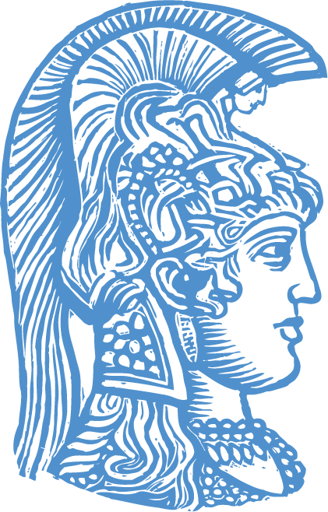
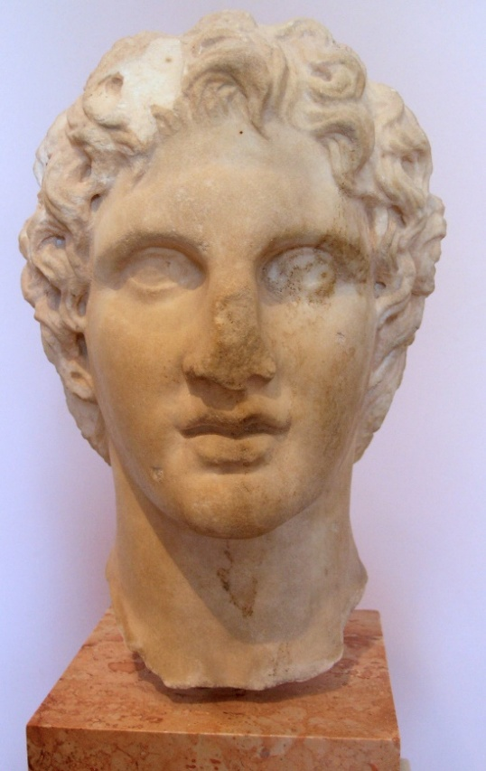
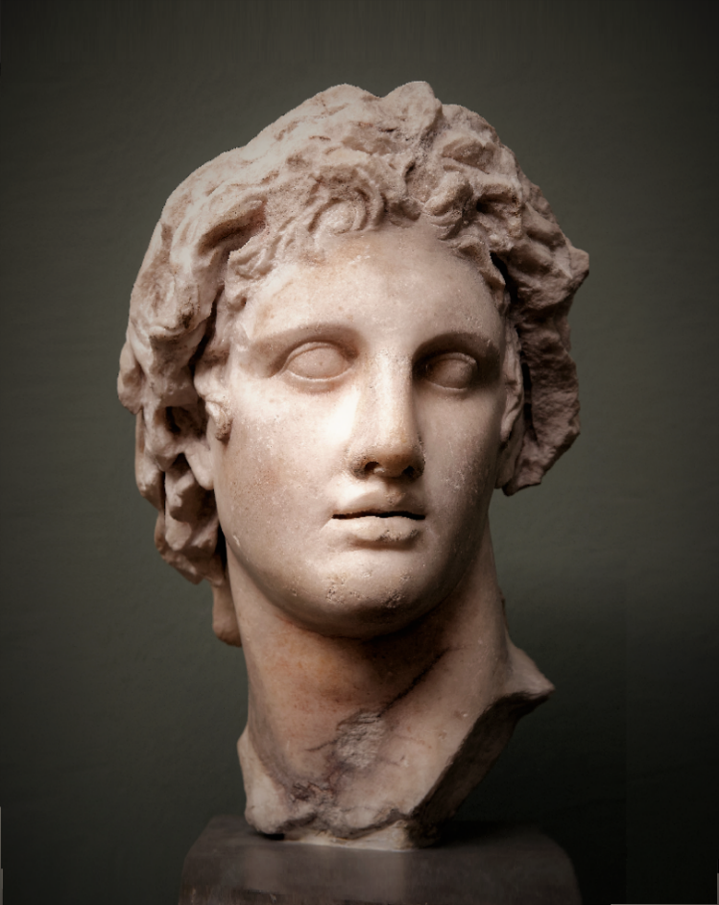
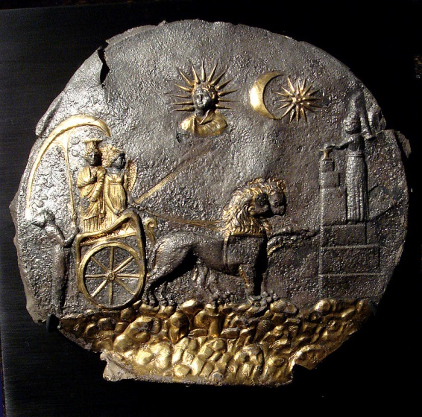
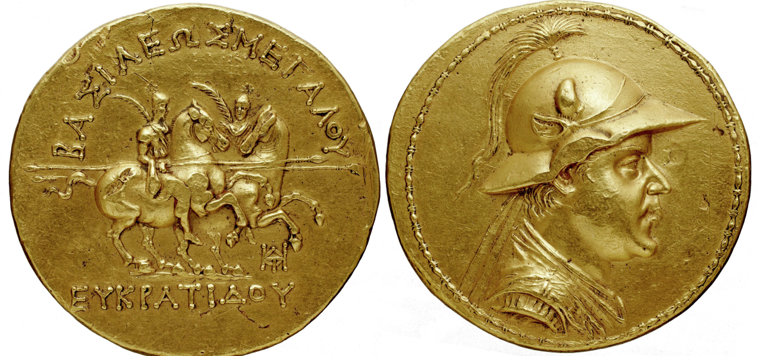
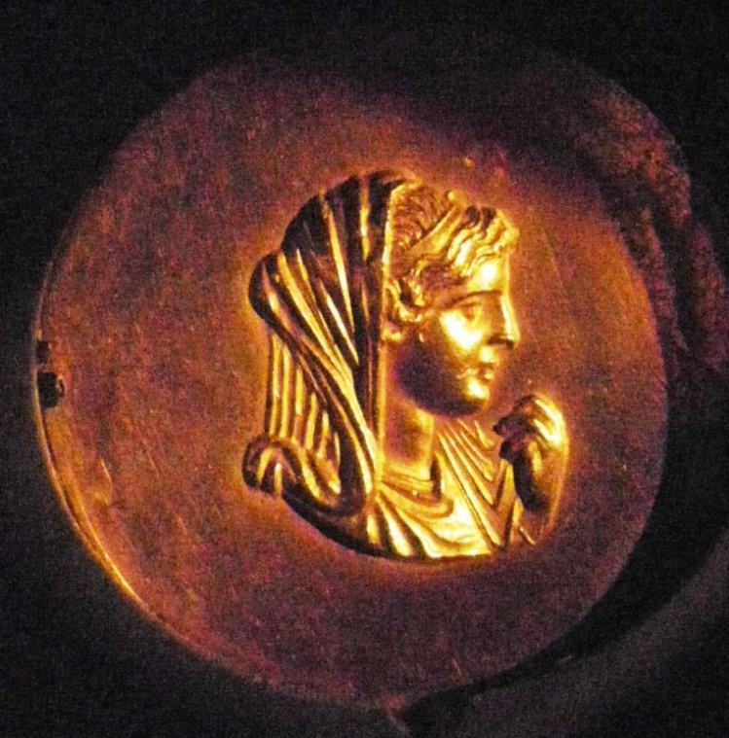
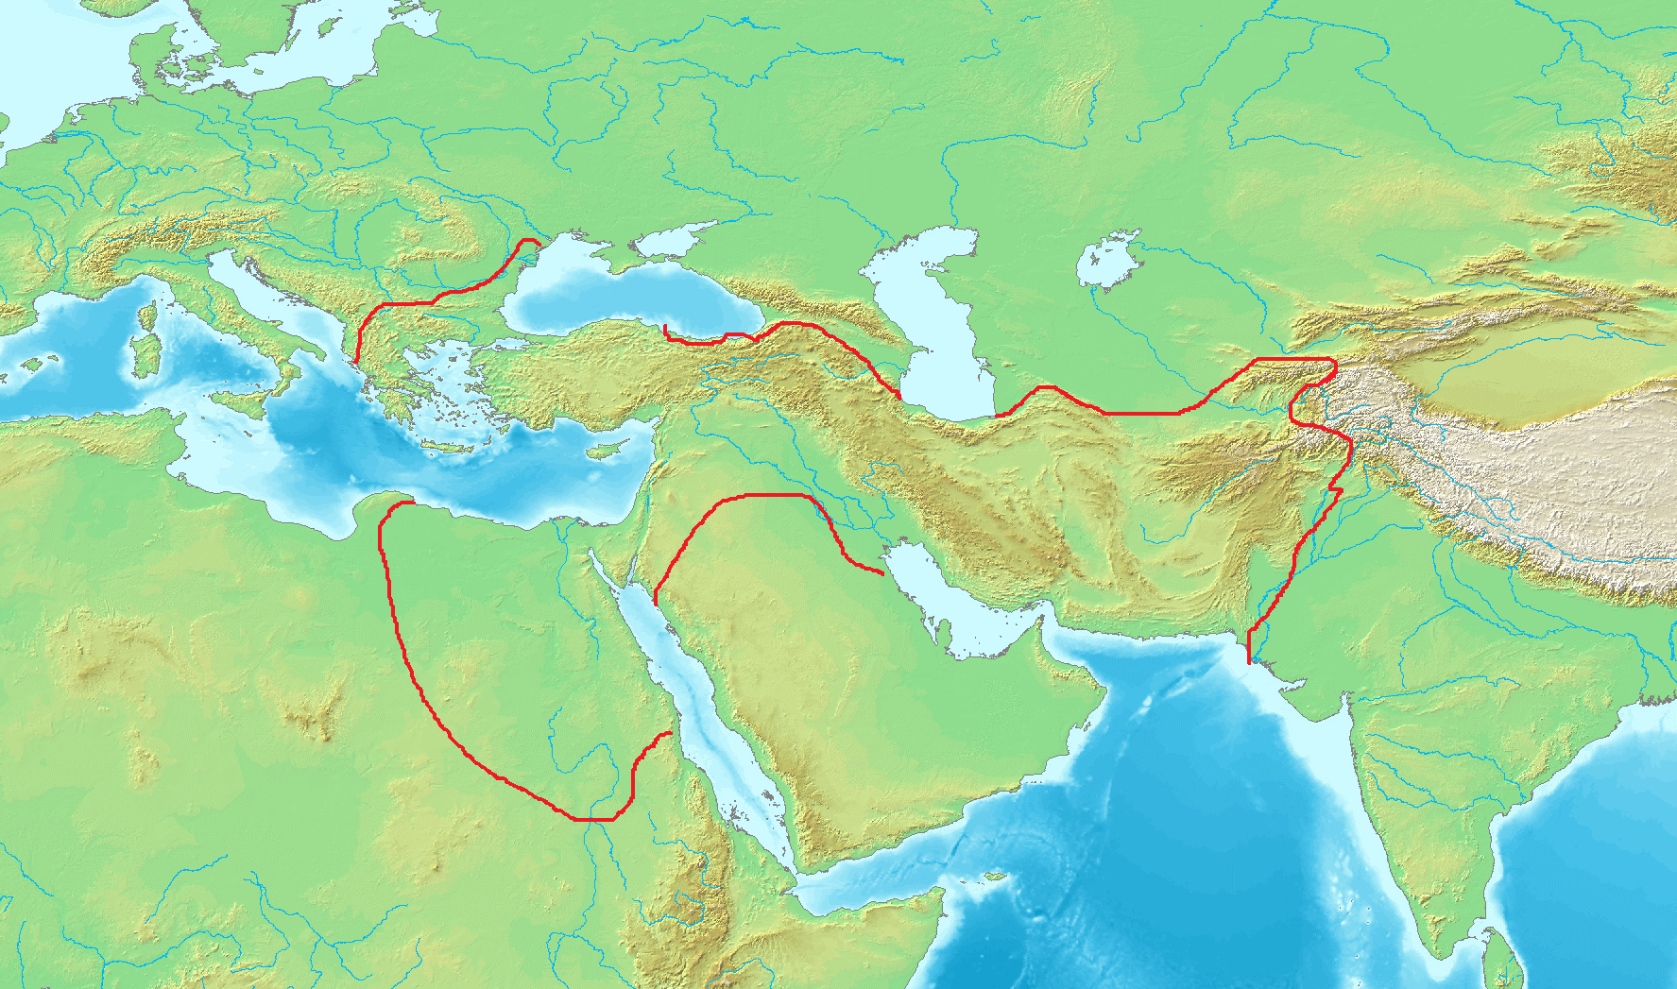
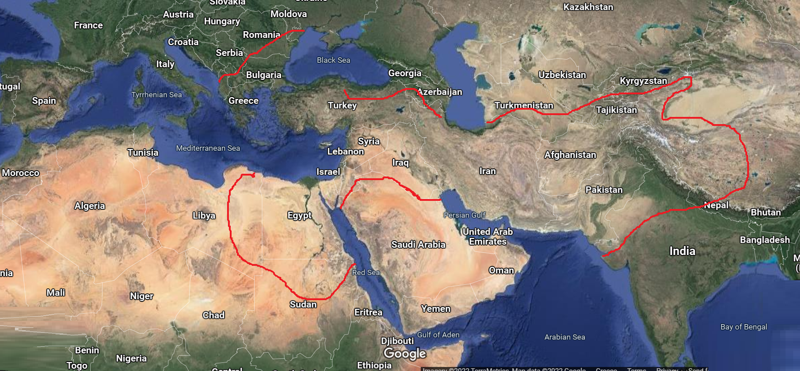
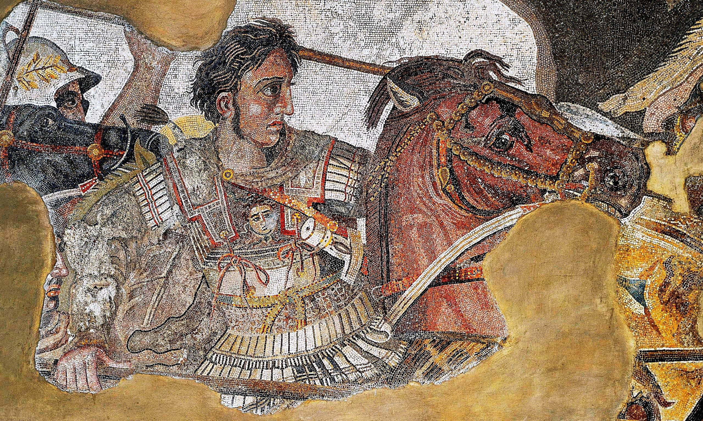
Τhe Antikythera Mechanism Exhibition
Alexander the Great, Science and Philosophy
Έκθεση Μηχανισμού Αντικυθήρων
Ο Μέγας Αλέξανδρος, οι Επιστήμες και η Φιλοσοφία
National and Kapodistrian University of Athens
Εθνικό και Καποδιστριακό Πανεπιστήμιο Αθηνών
Xenophon Moussas xmoussas@phys.uoa.gr, x
tel +306978792891
Copyright © 2025 X. Moussas
Ο Μέγας Αλέξανδρος (356 π.Χ. - 323 π.Χ.)
Έργο του γλύπτη Λεοχάρη γύρω στα 330 π.Χ. Μουσείο της Ακρόπολης, φωτογράφος Μαρσύας. Wikipedia
https://upload.wikimedia.org/wikipedia/commons/3/35/ACMA_1331_Alexander_2.JPG
Alexander the Great and his Greek Empire provided a unique setting for science to develop. The same level of progress happened later with Christianity.
Alexander was a pupil and disciple of Aristotle for many years. Alexander was very well educated; he is really the spiritual child of the great philosopher. In Alexander’s great empire scientists collected data and knowledge from all countries and this gradually became available to all the philosophers of the time. They establish Libraries and Research Institutes, Uniersities.
Astronomy in particular progressed a lot as astronomers had observational data from Mesopotamia, Persia and Egypt. Astronomy was also necessary for the progress of Geography and Cartography.
The Greek language became the common language of all nations in the extensive empire Alexander had established for almost 10 centuries in some regions. This common language helped enormously in the development of Science even when the Greeks were under Roman rule.
Pseudocallisthenes, Historia Alexandri Magni (Recensio β, 1.13.21):
“When Alexander had completed his education, including astronomy, he started teaching his fellow students parts of the lessons”, “Ἀλέξανδρος δὲ πᾶσαν παιδείαν καὶ ἀστρονομίαν μελετήσας καὶ ἀπολυόμενος ἐκ τῶν μαθημάτων τοὺς συμμαθητὰς αὐτοῦ ἐδίδασκε κατὰ μέρος.”
Ο Μέγας Αλέξανδρος και ο ελληνικός κόσμος που δημιουργήθηκε από αυτόν παρείχαν ένα μοναδικό περιβάλλον για την ανάπτυξη των επιστημών. Η ελληνική αυτοκρατορία του Αλέξανδρου, με την ελληνική γλώσσα κοινή για όλους, συνέβαλε αργότερα στη δημιουργία της Ρωμαικής Αυτοκρατορίας, στη διάδοση του Χριστιανισμού και του Ισλάμ.
Ο Αλέξανδρος ήταν μαθητής του Αριστοτέλη. Ο Αλέξανδρος ήταν πολύ καλά μορφωμένος. Είναι πραγματικά πνευματικό παιδί του μεγάλου φιλοσόφου, ασφαλώς με τις διαφοροποιήσεις του. Όταν ήταν μαθητής, όπως κάθε καλός μαθητής, δίδασκε και τους μικρότερους μετά τη διδασκαλία του Δασκάλου. Χαρακτηριστικά διαβάζουμε (Pseudocallisthenes, Historia Alexandri Magni, Recensio: «Όταν ο Αλέξανδρος ολοκλήρωσε την εκπαίδευσή του, συμπεριλαμβανομένης της αστρονομίας, άρχισε να διδάσκει στους συμμαθητές του μέρη των μαθημάτων», «Ἀλέξανδρος δὲ πᾶσαν παιδείαν καὶ ἀστρονομίαν μελετήσας καὶ ἀπολυόμενος ἐκ τῶν μαθημάτων τοὺς συμμαθητὰς αὐτοῦ ἐδίδασκε κατὰ μέρος».
Ο Αλέξανδρος είχε μαζί του σε όλες τις εκστρατείες τα έργα του Ομήρου, την Ιλιάδα και την Οδύσσεια. Κάθε βράδυ διάβαζε και κατόπιν έβαζε τα βιβλία κάτω από το προσκέφαλό του. Οι ήρωες του Ομήρου, ο Αχιλλέας είναι οι ήρωές του, τα πρότυπα ανδρείας. Το ενδιαφέρον του για τις επιστήμες φαίνεται και σε επιστολές που απευθύνει στη μητέρα του από την Ινδία, όπου αναφέρεται σε θέματα φυτολογίας.
Στη μεγάλη αυτοκρατορία του Μεγάλου Αλεξάνδρου οι επιστήμονες συνέλεγαν δεδομένα και γνώσεις από όλες τις χώρες και αυτά έγιναν σταδιακά διαθέσιμα σε όλους τους φιλοσόφους της εποχής για αιώνες. Ιδρύονται βιβλιοθήκες και ερευνητικά ινστιτούτα, πανεπιστήμια σε όλο τον Ελληνικό Κόσμο.
Ειδικά η αστρονομία αναπτύσσεται πολύ, καθώς οι αστρονόμοι είχαν παρατηρησιακά δεδομένα από τη Μεσοποταμία, την Περσία και την Αίγυπτο, που είχαν καλή παράδοση μακροχρόνιων μετρήσεων, οι οποίες βοήθησαν τους Έλληνες να αναπτύξουν θεωρητικά μαθηματικά μοντέλα. Η αστρονομία ήταν επίσης απαραίτητη για την πρόοδο της Γεωγραφίας και της Χαρτογραφίας, επιστήμες που έχουν αλματώδη πρόοδο.
Η ελληνική γλώσσα έγινε η κοινή γλώσσα όλων των εθνών στην εκτεταμένη αυτοκρατορία που είχε δημιουργήσει ο Αλέξανδρος για σχεδόν 10 αιώνες σε ορισμένες περιοχές. Αυτή η κοινή γλώσσα βοήθησε πάρα πολύ στην ανάπτυξη της Επιστήμης ακόμη και όταν οι Έλληνες βρίσκονταν υπό Ρωμαϊκή κυριαρχία. Ομοίως συνέβαλε στη διάδοση και επικράτηση του Χριστιανισμού.
Ο Μέγας Αλέξανδρος (356 π.Χ. - 323 π.Χ.)
Κεφαλή από την Αλεξάνδρεια 3ος Αι. π.Χ., Ny Carlsberg Glyptotek, Copenhagen
φωτογραφία κ. Richard Mortel from Riyadh, Saudi Arabia.
Οι επιστήμες και η τεχνολογία αναπτύχθηκαν εξαιρετικά κατά την Ελληνιστική περίοδο σε τεράστιο βαθμό σε όλο τον Ελληνικό κόσμο και παραπέρα και έκτοτε παίζουν σημαντικό ρόλο στις προηγμένες κοινωνίες και πολιτισμούς κάθε εποχής μέχρι σήμερα. Η αιχμή της τεχνολογίας βασίζεται πάντοτε διαχρονικά και παγκόσμια στις επιστήμες και όχι απλώς στην πρακτική. Οι επιστήμες και η τεχνολογία αναπτύσσονται την Ελληνιστική εποχή βασισμένες στους νόμους της φυσικής με ακριβή μαθηματικά και σχετικά θεωρήματα με αποδείξεις. Με αυτήν την επιστημονική μέθοδο προοδεύουν εξαιρετικά και τα αποτελέσματά τους είναι θαυμαστά σχεδόν απίστευτα. Χαρακτηριστικό παράδειγμα είναι η σχεδίαση και κατασκευή του μηχανισμού των Αντικυθήρων.
Με την εξάπλωση του Ελληνικού Κόσμου από τον Μέγα Αλέξανδρο σχεδόν σε όλη τη υφήλιο οι γνώσεις, οι επιστήμες έγιναν κτήμα όλων. Μέχρι τότε όλοι οι λαοί είχαν θρησκεία, είχαν ηθική, είχαν νόμους, αλλά δεν είχαν επιστήμες, επιστημονικές γνώσεις. Ο Μέγας Αλέξανδρος και ο Ελληνικός Κόσμος που ακολούθησε επέβαλε την γνώση μαζί με τον Ελληνικό πολιτισμό από τότε μέχρι σήμερα.
Shipley, G., 2014. The Greek World after Alexander 323–30 BC. Routledge.
Alexander was well aware of the importance of knowledge, science and philosophy and complained to his teacher Aristotle for publishing some of the lectures the great philosopher gave to his most prominent student.
“Alexander wishes Aristotle well. It was wrong to publish your lectures; how can I continue to be better than the others when everybody will know what I have learned? I wanted to have the best experiences and the maximum power to be better. Be well.”, “Ἀλέξανδρος Ἀριστοτέλει εὖ πράττειν. οὐκ ὀρθῶς ἐποίησας ἐκδοὺς τοὺς ἀκροατικοὺς τῶν λόγων· τίνι γὰρ δὴ διοίσομεν ἡμεῖς τῶν ἄλλων, εἰ καθ' οὓς ἐπαιδεύθημεν λόγους, οὗτοι πάντων ἔσονται κοινοί; ἐγὼ δὲ βουλοίμην ἂν ταῖς περὶ τὰ ἄριστα ἐμπειρίαις ἢ ταῖς δυνάμεσι διαφέρειν. ἔρρωσο.”
Plutarchus, De Alexandri magni fortuna aut virtute: “Alexander, during his campaigns, had the Iliad and Odyssey as supplies for travelling... real supplies for travelling he had; philosophical reasoning...”, “Ἀλέξανδρος ἔφη ποτὲ τὴν Ἰλιάδα καὶ τὴν Ὀδύσσειαν ἀκολουθεῖν αὐτῷ τῆς στρατείας ἐφόδιον ... ἐφόδιον δ' ἀληθῶς γεγονέναι τὸν ἐκ φιλοσοφίας λόγον...”
Greek coins from the kingdoms established by Alexander's generals, Greco-Bactrian Kingdom (Afghanistan). King Eucratides I 171–145 BC. ΒΑΣΙΛΕΩΣ ΜΕΓΑΛΟΥ ΕΥΚΡΑΤΙΔΟΥ – "(of) King Great Eucratides".
Discovered in Bukhara, now Uzbekistan, acquired by Napoleon III. Cabinet des Médailles, Paris.
Νομίσματα από τα βασίλεια που ίδρυσε ο Αλέξανδρος στην Ασία
Alexander mother Olympias, Archaeological Museum of Thessaloniki, Macedonia, Greece
Ο Αλέξανδρος, ως μαθητής του Αριστοτέλη, γνώριζε καλά τη σημασία της γνώσης, της επιστήμης και της φιλοσοφίας, και κάποτε παραπονέθηκε στον δάσκαλό του Αριστοτέλη, επειδή δημοσίευσε μερικές από τις διαλέξεις που έδωσε ο μεγάλος φιλόσοφος στον πιο επιφανή μαθητή του.
«Ο Αλέξανδρος εύχεται στον Αριστοτέλη. Ήταν λάθος να δημοσιεύσετε τις διαλέξεις σας. Πώς μπορώ να συνεχίσω να είμαι καλύτερος από τους άλλους όταν όλοι θα ξέρουν τι έχω μάθει; Ήθελα να έχω τις καλύτερες εμπειρίες και τη μέγιστη δύναμη για να είμαι καλύτερος. Να είσαι καλά.», «Ἀλέξανδρος Ἀριστοτέλει εὖ πράττειν. οὐκ ὀρθῶς ἐποίησας ἐκδοὺς τοὺς ἀκροατικοὺς τῶν λόγων· τίνι γὰρ δὴ διοίσομεν ἡμεῖς τῶν ἄλλων, εἰ καθ ̓ οὓς ἐπαιδεύθημεν λόγους, οὗτοι πάντων ἔσονται κοινοί; ἐγὼ δὲ βουλοίμην ἂν ταῖς περὶ τὰ ἄριστα ἐμπειρίαις ἢ ταῖς δυνάμεσι διαφέρειν. ἔρρωσο.»
Πλούταρχος, De Alexandri magni fortuna aut virtute: «Ο Αλέξανδρος, είπε ότι κατά τη διάρκεια των εκστρατειών του, είχε την Ιλιάδα και την Οδύσσεια ως εφόδια... στην πραγματικότητα το εφόδιο ήταν ο λόγος της φιλοσοφίας...», «Ἀλέξανδρος ἔφη ποτὲ τὴν Ἰλιάδα καὶ τὴν Ὀδύσσειαν ἀκολουθεῖν αὐτῷ τῆς στρατείας ἐφόδιον ... ἐφόδιον δ' ἀληθῶς γεγονέναι τὸν ἐκ φιλοσοφίας λόγον...»
H Ολυμπιάδα, μητέρα του Μεγαλέξανδρου. Αρχαιολογικό Μουσείο Θεσσαλονίκης, Μακεδονία
Alexander fighting king Darius III of Persia, Naples National Archaeological Museum
Η Ελληνική Αυτοκρατορία του Μεγαλέξανδρου. Alexander’s Greek Empire.
Εικόνα βασισμένη στον χάρτη DEMIS Mapserver κατασκευής Koba-chan, σχεδίαση ΞΔΜ. Map created from DEMIS Mapserver, which are public domain. Koba-chan, XM https://upload.wikimedia.org/wikipedia/commons/9/99/Topographic90deg_N0E0.png
Ο Αλέξανδρος μάχεται τον βασιλιά Δαρείο Γ' της Περσίας, Εθνικό Αρχαιολογικό Μουσείο Νάπολης

